Slide 1
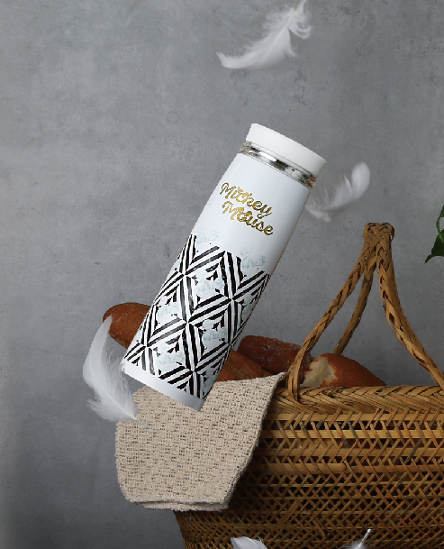


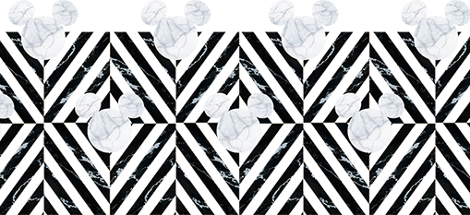
原始纹理系列
NATURAL TEXTURE
原始纹理系列
不锈钢轻量真空保温杯
产品型号：DSM-BF152
市场参考价：158.00
批发价： 38.00
规格：6.3×19.2cm
容量：390ml
材质：304不锈钢+PP
装箱明细：30pcs/箱
功能简介：
1.杯盖双螺旋设计，品质感强。
2.茶隔可分离，清洗方便。
3.设计简洁大方。
4.轻量化工艺，保温效果好，方便携带。
超轻杯身，方便携带

